Slide 1

FundMeNow
Ethereum Blockchain Crowdfunding
Marco Calenda - 0522501165 | Prof. Christiancarmine Esposito Prof. Alfredo De Santis
Sicurezza dei Dati – 2022/2023

Slide 2
Introduzione
FundMeNow è una applicazione decentralizzata di crowdfunding basata su Blockchain Ethereum.
Gli obiettivi di FundMeNow sono:
Facilità d'uso grazie ad un'esperienza utente intuitiva e user-friendly che facilita la creazione di progetti e la partecipazione alle campagne di crowdfunding.
Rapidità nell'ottenere i fondi tramite la tecnologia Blockchain che facilita le transazioni finanziarie e consente agli utenti di contribuire alle campagne di crowdfunding in modo diretto e immediato.
Supporto alla campagna ‘’Tutto o Niente’’ che incoraggia i creatori di progetti a fissare obiettivi realistici e offre ai finanziatori la sicurezza che i loro fondi saranno utilizzati solo se il progetto raggiunge il suo obiettivo. Ciò aumenta la fiducia degli utenti nella piattaforma e nel processo di crowdfunding.
Sicurezza dei dati grazie alla pseudoanonimizzazione e alla natura decentralizzata della Blockchain che garantisce che le transazioni siano sicure e immutabili.

Slide 3




Funzionalità
Login con wallet MetaMask
Crea un progetto ed imposta un obiettivo
Finanzia un progetto
Preleva i fondi da un progetto fallito o finanzia comunque il creatore

Slide 4
Use Case
Creazione Progetto
Nome | Creazione progetto | Attore principale | Utente
Descrizione | Il sistema deve poter permettere la creazione di un progetto di raccolta fondi ad un utente che ha collegato un wallet
Flusso di eventi principale
Utente | Accede al form di creazione del progetto cliccando sul pulsante crea progetto.
Sistema | Mostra un form da compilare con i dati del progetto: Nome del progetto Descrizione del progetto Obiettivo Data di fine
Utente | Inserisce: Finanzia il mio viaggio! Sto cercando dei fondi per il mio viaggio in Giappone. 2 ETH 14/10/2023
Utente | Clicca sul pulsante crea.
Sistema | Controlla che: I campi non siano vuoti La data di fine sia almeno 15 gg dal timestamp attuale.
Sistema | Richiede la conferma tramite Metamask della transazione.
Utente | Conferma la transazione tramite Metamask cliccando sul pulsante conferma.
Sistema | Invia la transazione ed aggiorna lo stato della Blockchain

Slide 5
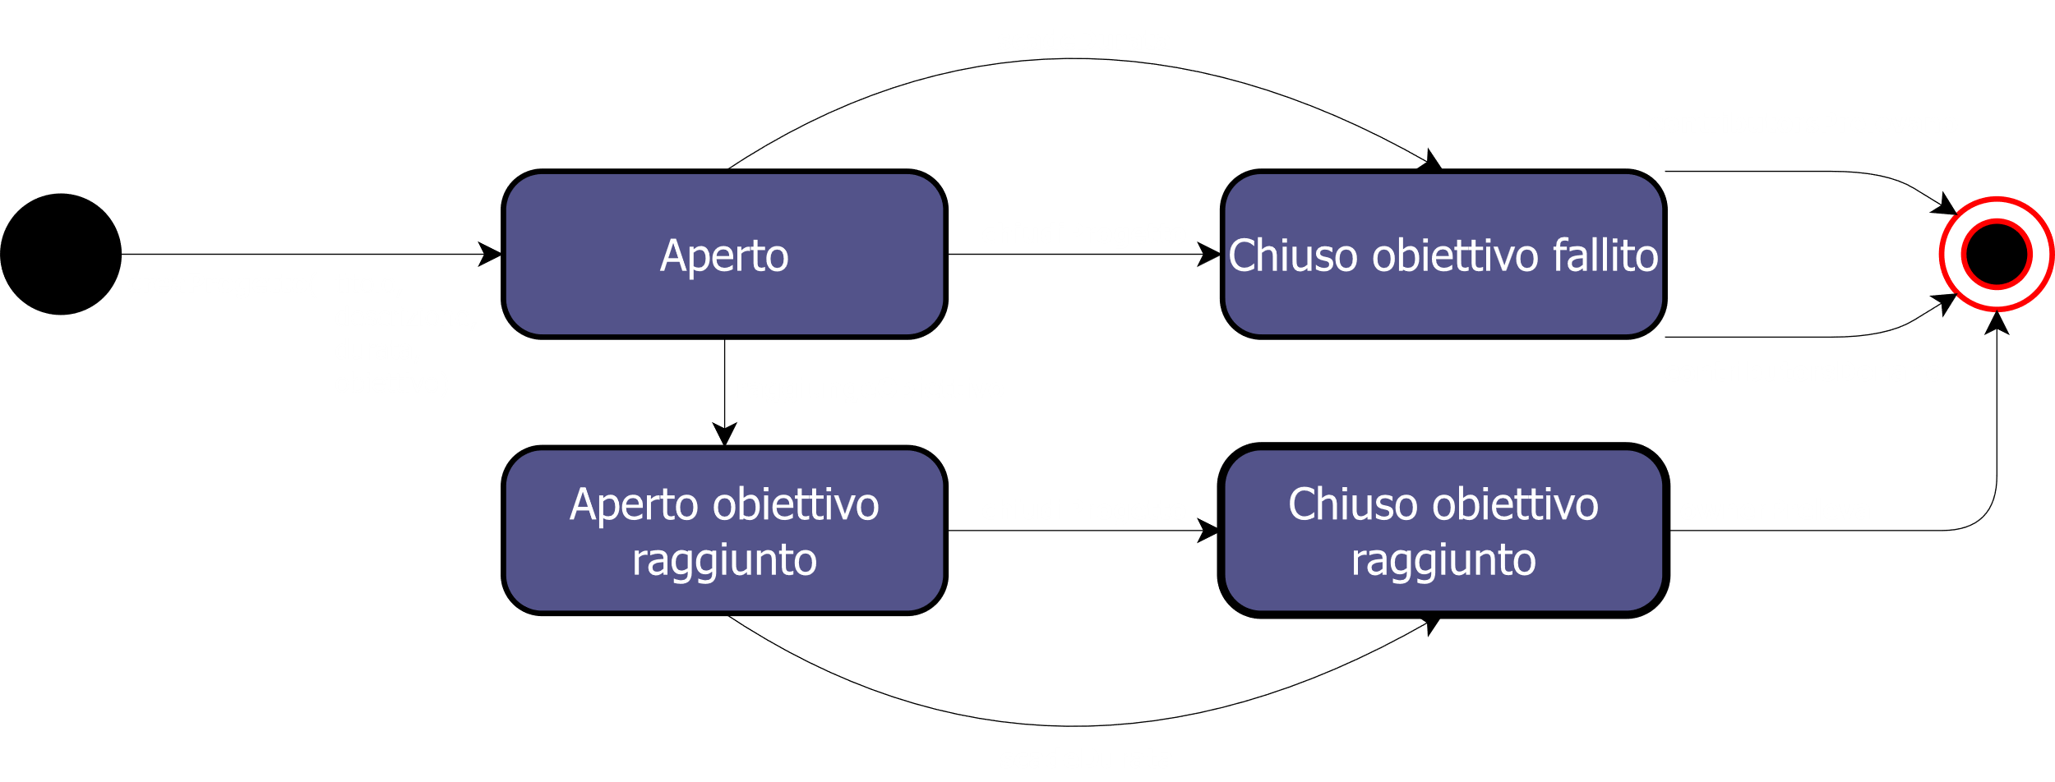
Statechart progetto

Slide 6
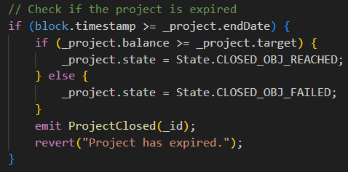
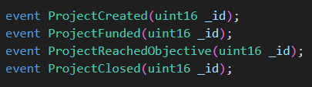
Statechart progetto

Slide 7
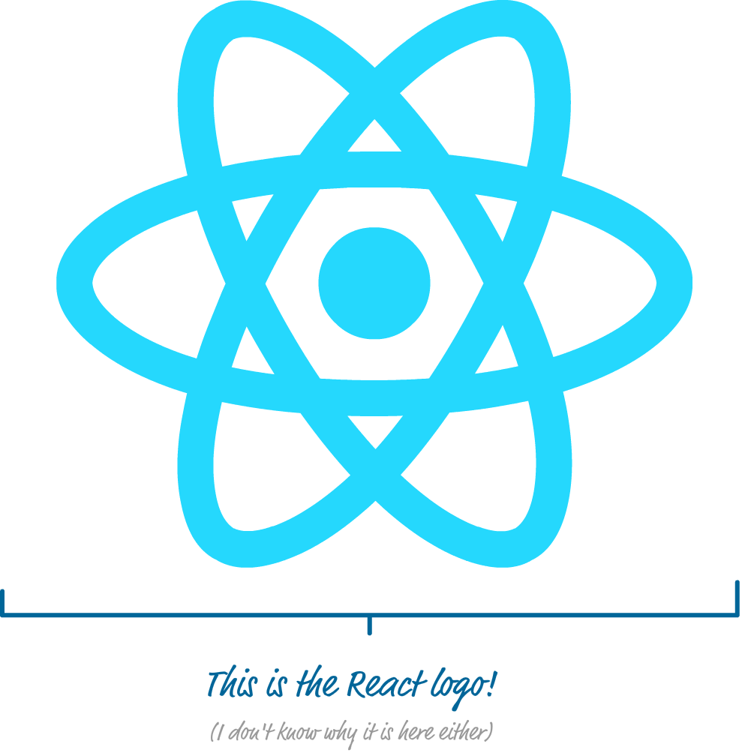





Tecnologie utilizzate
React
Mocha
Truffle
Ganache
EthersJS
OpenZeppelin

Slide 8
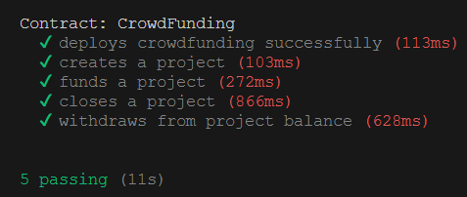
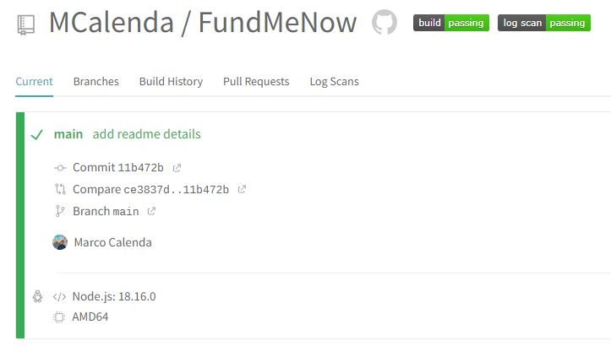

CI Testing
Sono state verificate tutte le funzionalità tramite un approccio di Black Box Testing.

Slide 9
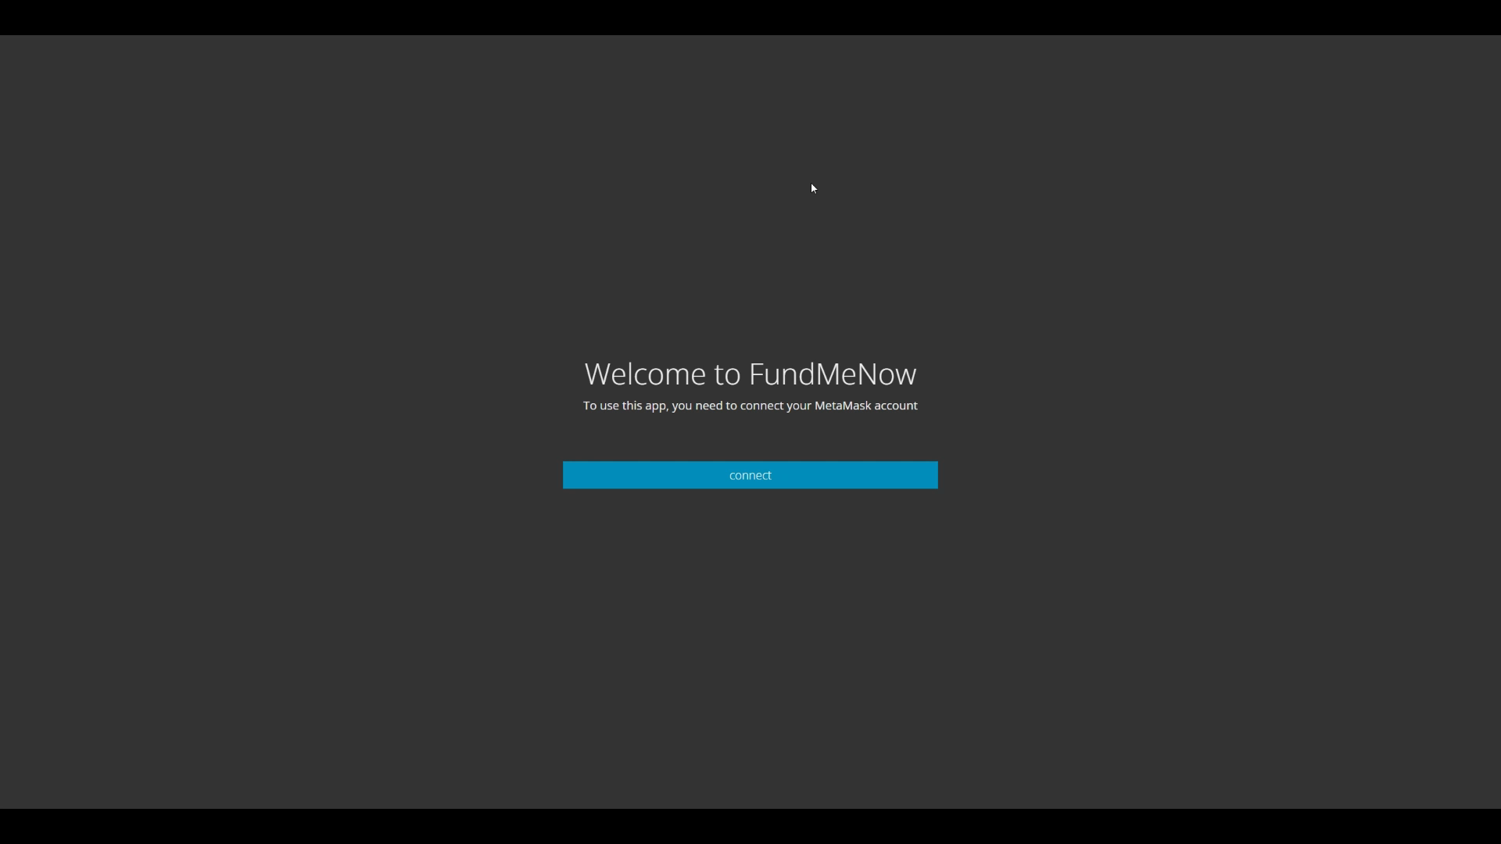
Demo

Slide 10
Grazie per l’attenzione

